Slide 1
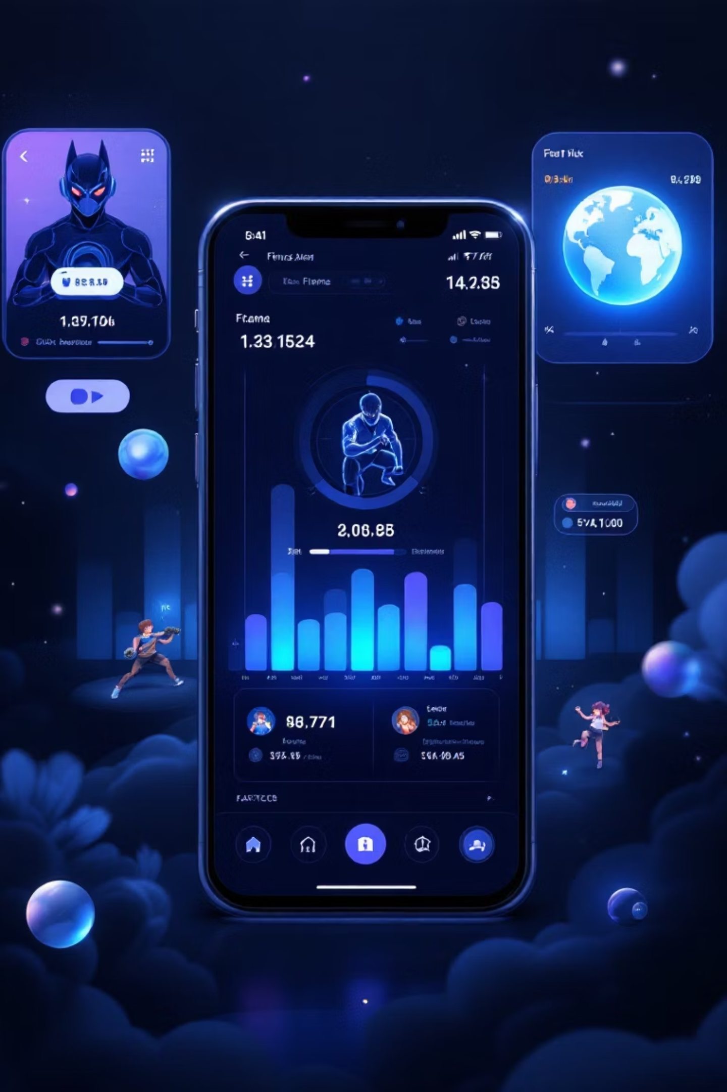
GameFit: Entrena como tu personaje favorito
GameFit es una innovadora aplicación web que fusiona la gamificación con el fitness, construida sobre una robusta arquitectura de microservicios. Permite a los usuarios registrarse, iniciar sesión y generar rutinas de entrenamiento únicas, inspiradas en sus personajes favoritos de videojuegos y anime. La aplicación ofrece una interfaz web interactiva en HTML5 y una API REST completamente documentada, conectada a una base de datos no relacional y con la capacidad de integrar datos externos para una experiencia aún más rica.

Slide 2

Objetivo Principal: Prototipo Funcional de Microservicios
Nuestro objetivo principal es desarrollar un prototipo funcional completo, con persistencia real de datos mediante base de datos no relacional. que demuestre la implementación práctica de una arquitectura de microservicios. Este proyecto integra diversas tecnologías y lenguajes de programación, cumpliendo con requisitos clave:
1
2
3
Interfaz Web HTML5
APIs RESTful Documentadas
Persistencia No Relacional
Una aplicación de una sola página (SPA) responsiva y fácil de usar.
Puntos de acceso bien definidos y con documentación interactiva.
Uso de bases de datos flexibles y escalables.
4
5
Consumo de Datos Externos
Despliegue con Docker
Capacidad de enriquecer la experiencia con información de terceros.
Contenedorización para facilitar la portabilidad y escalabilidad.

Slide 3
Funcionalidades Principales de GameFit
GameFit está diseñado para ofrecer una experiencia de usuario completa y motivadora, integrando diversas funcionalidades que combinan la gestión de entrenamientos con elementos de gamificación.
1
Gestión de Usuarios
Registro seguro e inicio de sesión para acceder a todas las funciones.
2
Rutinas Personalizadas
Generación de entrenamientos por personaje y gestión completa (crear, editar, eliminar) de rutinas propias.
3
Temporizador Integrado
Control preciso del tiempo durante cada sesión de entrenamiento.
4
Historial y Progreso
Seguimiento de sesiones completadas y un sistema de XP y niveles.
5
Integración de API Externa
Consumo opcional de una API pública de ejercicios para diversificar las rutinas.
6
Documentación OpenAPI 3.0
Acceso claro a la API con Swagger para desarrolladores y otras aplicaciones.

Slide 4








Arquitectura Basada en Microservicios
GameFit se construye sobre una robusta arquitectura de microservicios, diseñada para la modularidad, escalabilidad y flexibilidad. Cada componente juega un rol específico para asegurar un funcionamiento eficiente y desacoplado.
API Gateway (Node.js + Express)
Frontend HTML5 (SPA)
Punto de entrada único para todas las peticiones, que las redirige a los microservicios adecuados, sirve el frontend y expone la documentación de Swagger.
Aplicación cliente desarrollada en JavaScript que interactúa con el API Gateway.
Microservicio de Entrenamientos (Python / FastAPI)
Microservicio de Usuarios (Node.js)
Responsable de generar rutinas de entrenamiento y consumir datos de APIs externas.
Encargado de la gestión de usuarios, registro y autenticación segura.

Slide 5
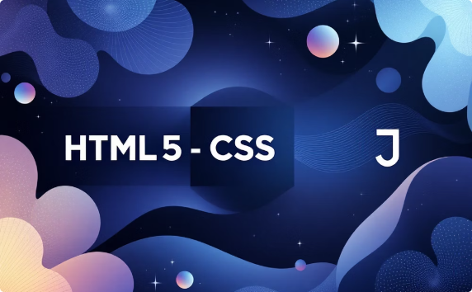
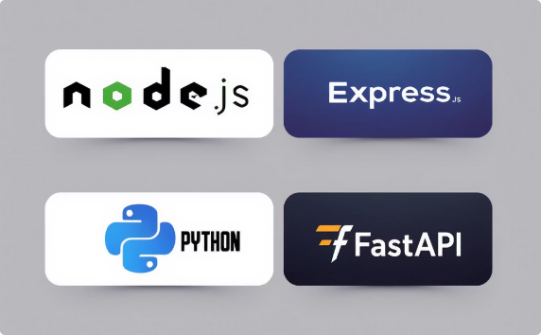

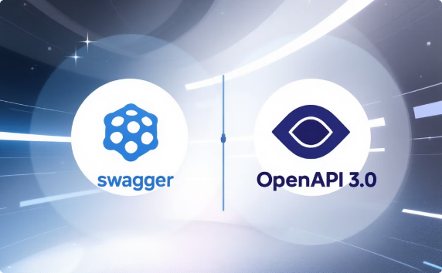


Stack Tecnológico
Para el desarrollo de GameFit, hemos seleccionado un conjunto de tecnologías modernas y eficientes que garantizan el rendimiento, la escalabilidad y la facilidad de mantenimiento de la aplicación.
Frontend
Backend
Base de Datos
Documentación API
HTML5, CSS, JavaScript (Single Page Application).
Node.js + Express (Gateway y Users Service), Python + FastAPI (Workouts Service).
MongoDB (Base de Datos NoSQL, ideal para datos flexibles).
Swagger / OpenAPI 3.0 para una API clara y accesible.
Contenedores
Consumo Externo
Docker y Docker Compose para el empaquetado y despliegue de microservicios.
API pública de ejercicios (API Ninjas – opcional) para diversidad de rutinas.

Slide 6
Modelo de Datos (MongoDB)
GameFit utiliza MongoDB, una base de datos NoSQL, para la persistencia de datos. Este enfoque ofrece flexibilidad y escalabilidad, ideal para una arquitectura de microservicios donde los esquemas de datos pueden evolucionar rápidamente.
Entidad: Usuario
Entidad: Rutinas
username: Nombre de usuario único para identificación.
character: Personaje al que está asociada la rutina.
password: Contraseña del usuario (almacenada como hash).
lista de ejercicios: Colección de ejercicios que componen la rutina.
character: Personaje o avatar favorito del usuario.
origen de datos: Indica si los ejercicios provienen de una API externa o de la base de datos interna persistida.
level: Nivel de experiencia en la aplicación.
xp: Puntos de experiencia acumulados.
Cada microservicio gestiona su propia persistencia en MongoDB, manteniendo el desacoplamiento de datos y evitando dependencias directas entre servicios, permitiendo una gestión de datos dinámica y eficiente.

Slide 7
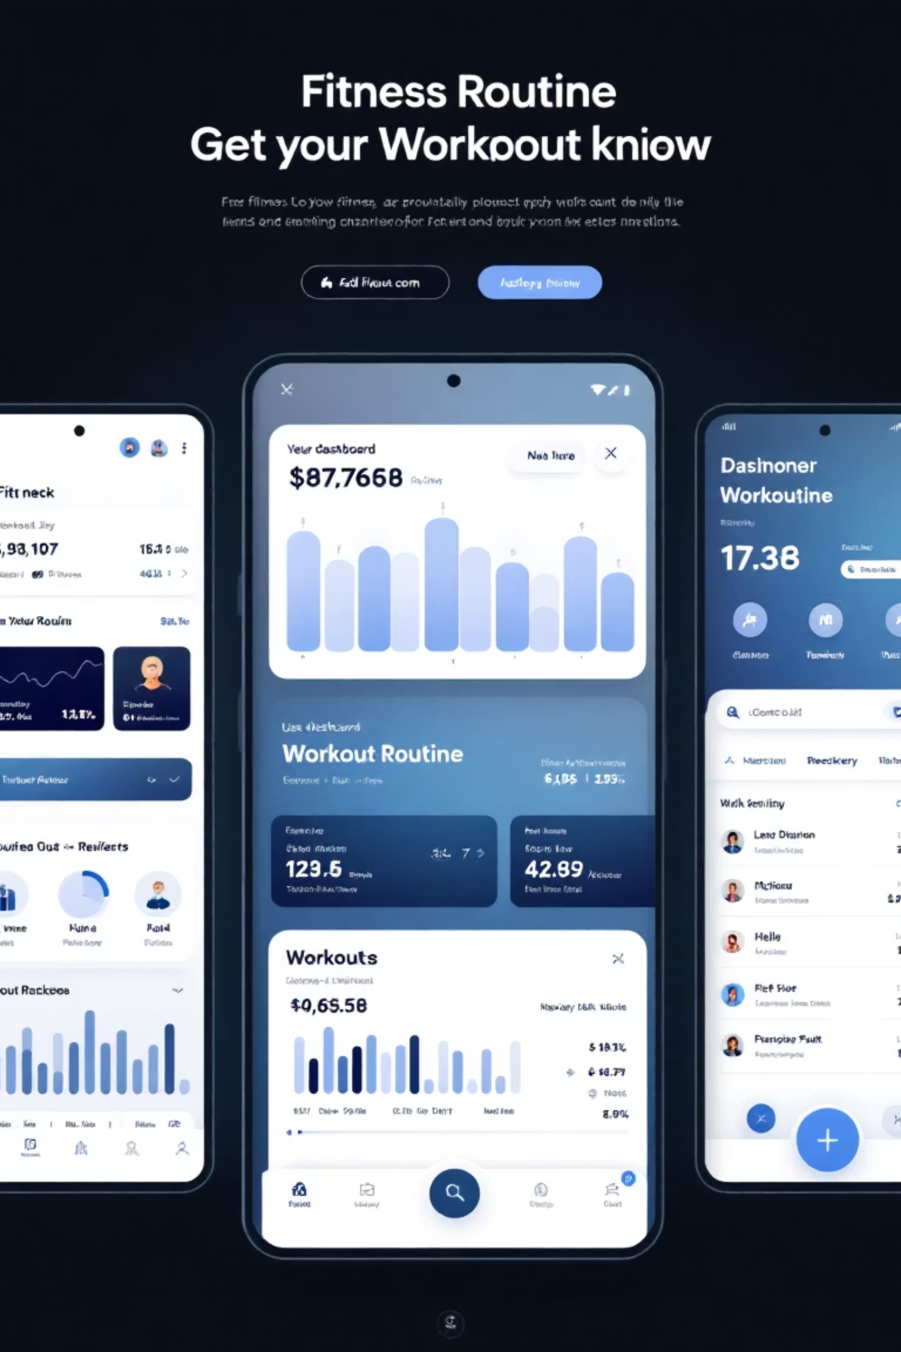
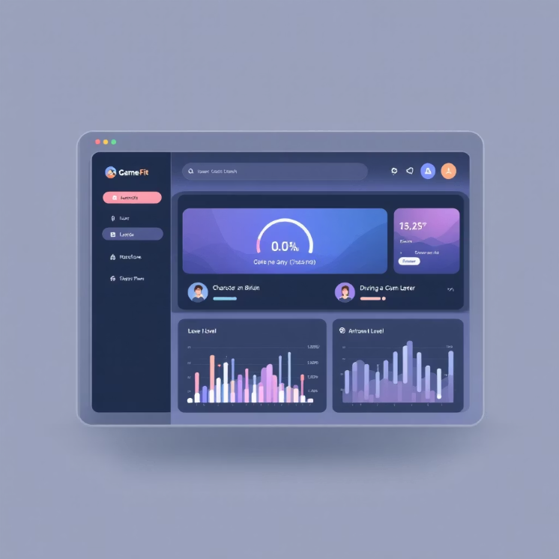
Interfaz y Diseño de la Aplicación
El diseño de GameFit se centra en una experiencia de usuario fluida y moderna, implementando los principios de una Single Page Application (SPA) para una interacción dinámica sin recargas de página.
Aplicación SPA: Una experiencia de usuario moderna y sin interrupciones.
Interfaz HTML5 + JavaScript: Desarrollo frontend estándar para máxima compatibilidad.
Control de Acceso: Secciones protegidas accesibles solo para usuarios autenticados.
Comunicación Asíncrona REST: Interacción eficiente con el backend sin bloquear la interfaz.
Entorno Local con Docker: Despliegue optimizado para entornos de desarrollo y pruebas. (No PWA ni en la nube por el momento).

Slide 8
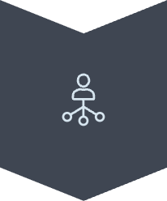
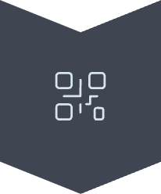



Lecciones Aprendidas y Conclusiones
El desarrollo de GameFit ha sido una valiosa experiencia, ofreciendo numerosas lecciones y destacando la eficacia de una arquitectura moderna.
Diseño y Comunicación entre Microservicios
Comprender la importancia de la cohesión y el desacoplamiento.
Uso de Múltiples Lenguajes
La coexistencia de Node.js y Python en un mismo proyecto.
Integración de Docker y Docker Compose
Facilidad de despliegue y gestión de entornos.
Documentación Profesional de APIs
La claridad de Swagger como herramienta esencial.
Gestión de Errores y Fallback
Estrategias para manejar fallos en datos externos.
Conclusión: GameFit cumple con todos los requisitos del proyecto, implementando una arquitectura de microservicios moderna, desacoplada y totalmente funcional. Este proyecto demuestra con éxito el uso práctico de microservicios, APIs REST y bases de datos no relacionales, proporcionando una plataforma robusta y escalable.

